Slide 1

建筑工程中变更签证的
思路与出路

Slide 2

变? 更? 签? 证?

Slide 3
变更签证
承包人应发包人要求完成合同以外的零星项目、非承包人责任事件等工作的，发包人应及时以书面形式向承包人发出指令，并应提供所需的相关资料；承包人在收到指令后，应及时向发包人提出现场签证要求
当事人对工程量有争议的，按照施工过程中形成的签证等书面文件确认。承包人能够证明发包人同意其施工，但未能提供签证文件证明工程量发生的，可以按照当事人提供的其它证据确认实际发生的工程量。
工程量清单计价规范-2013
最高人民法院-工程施工合同纠纷法律问题解释

Slide 4

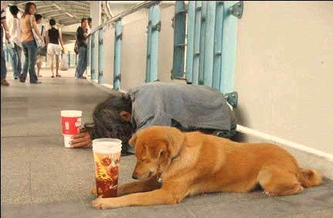
虽然很多法律的规定，
但在很多人眼里面，
我们寻求变更签证是这样的……

Slide 5



当 然
在很多人眼里面，我们寻求变更签证时遇到的眼神是这样的
什么？你们要签证？
恩？怎么又要签证？
签证？不是免费做吗？

Slide 6


但是不管你怎么看，
“变更签证”作为解决现阶段经营大环境难题的重要手段
你，都无法忽视……
理想价
中标价
备注：法律对低价中标已调整
低价中标

Slide 7

无所欲则无所求
推荐书籍：稻盛和夫丨《燃烧的斗魂》
Notes:
欲望——目标

Slide 8

虽 然
我们很想努力的去做好，但在现实工作中仍有障碍

Slide 9

工程签证实践中
亟待解决的难题是什么？
01
02
03
04
05
为赶工期，无指令无凭证先施工，后期签证事实无人认可。
内部沟通断层
工程师提量保守，商务放量过大。工程量前后矛盾，无法解释。
沟通能解决很多问题！

Slide 10

工程签证实践中
亟待解决的难题是什么？
01
02
03
04
05
**项目合同条款：
合同签订苛刻
难以寻求签证突破口
“除已有的一次配条件外，为满足业主二次配所有需求而进行的工作全部属于二次配工程。“
有意识的闭口合同。

Slide 11

工程签证实践中
亟待解决的难题是什么？
01
02
03
04
05
洁净工程五大专业：
商务人员专业技能
急需提高
内装、电气、暖通、管道、自控。精通每个专业的施工工艺很有难度，签证报价策略心里没底。
学习的动力来源于兴趣！

Slide 12

工程签证实践中
亟待解决的难题是什么？
01
02
03
04
05
签证意识不足
项目经营团队
签证意识不足
也是成本意识不足。决策成本、责任成本、目标成本。
经济考核，唤醒沉睡的意识！

Slide 13

工程签证实践中
亟待解决的难题是什么？
01
02
03
04
05
一方面是“有机可乘”。
甲方“耍赖”不予认可
一方面是真的“耍赖“。
做好自己的，为谈判增加砝码。

Slide 14
：
有时，我们常常会陷入一个误区……
误区
签证是一个团队的经营成果
签证是经济链条的事，签证是商务人员的事情。

Slide 15

签证的基本流程
签证单
核量单&核价单
变更指令单
技术核定单/设计变更联系单
邮件&现场指令&其他指令文件
熟悉别人的制度，站在别人的角度审视自己的工作

Slide 16

定存：
明确签证单留存方式；
定时：
明确应签证的时限；
定因：
叙述变更签证的事实、依据或理由；
工程签证的辨识链
约束要求
定性：
界定变更的性质；
定费：
规费、税金的计算；
定人：
相关责任方、见证方签章；
定量：
具体多少要表述清楚；
定价：
市场价、定额价、材料价；

Slide 17

具备上述八点辨识因素，才能完成一份完整的签证单。
指令单→图纸→工程量计算 →组价文件→确认文件，组成一个逻辑性很强的辨识链。
但这还不够完整严密，我们还要和材料报验、隐蔽工程报验、竣工图、竣工资料报验所有资料一致、完整，才能算是完整严密的产生经济效益的签证单。

Slide 18
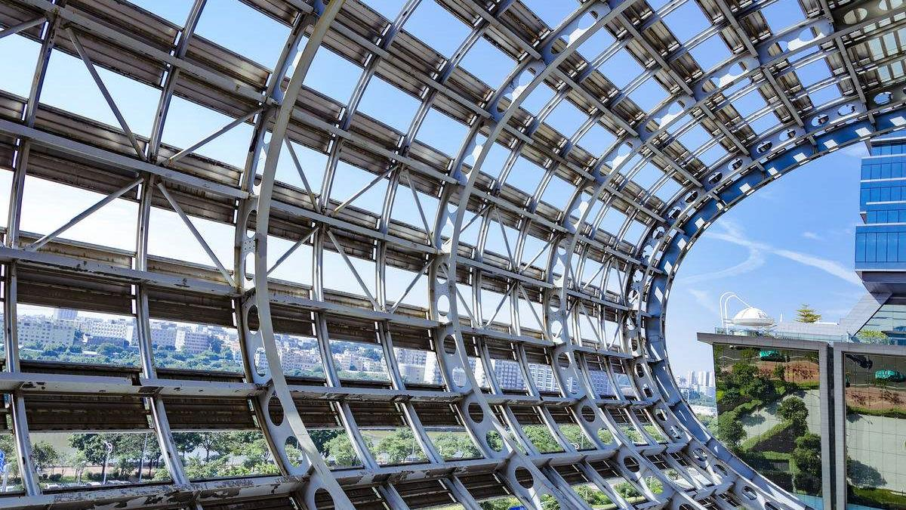
签证是一种补偿的方式，也可以是一种盈利方式。
签证是二次经营的一部分。

Slide 19

无所欲则无所求，思路决定出路，变更签证是一个团队的经营成果。
每一个工程都有其特殊性和闪光点，盈亏往往在于我们能不能抓住她，能不能好好经营她。

Slide 20

谢 谢
愿你我，更上一层楼

